Slide 1
Zusammen stark!
Einfach. Mehr. Du.
Notes:
Startfolie (Neutral): Hier sollen eine lange und eine kurze Zeile stehen. Die weiß hinterlegte Überschrift kann hier zweizeilig werden. Die schwarz hinterlegte Überschrift bitte nur einzeilig setzen.

Slide 2
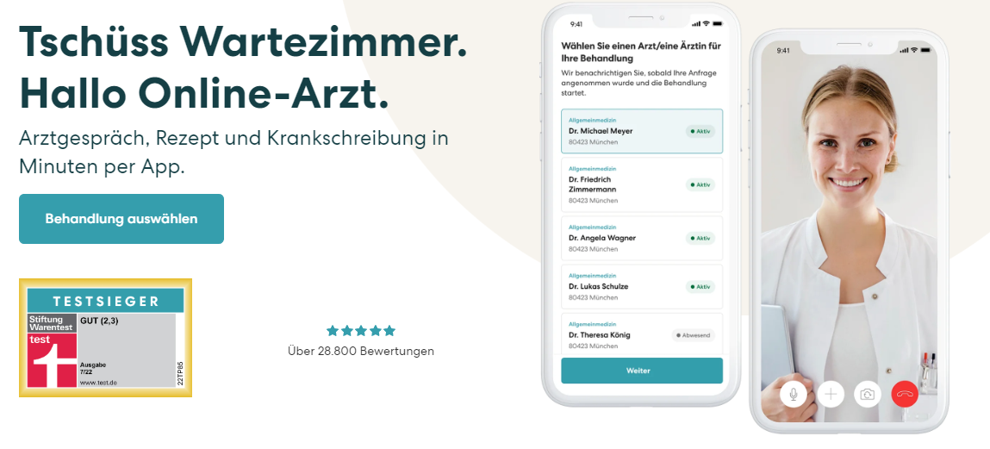
Teleclinic
Bequem von zu Hause.
Notes:
Folie (neutral ohne Motiv / ohne Störer)

Slide 3
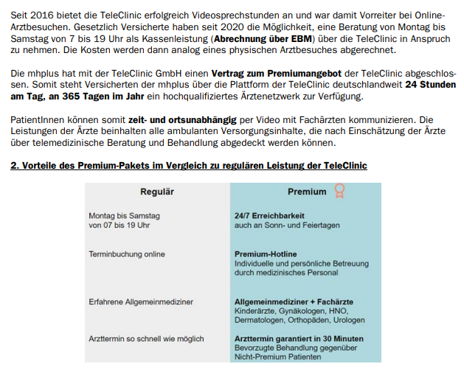
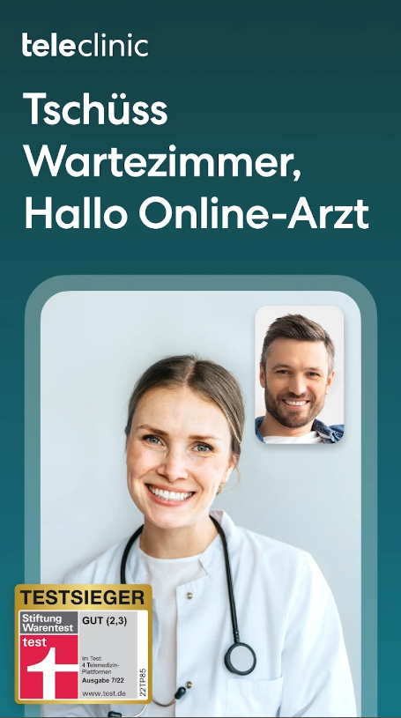
Teleclinic
Premiumangebot für mhplus-Versicherte.
Notes:
Folie (neutral ohne Motiv / ohne Störer)

Slide 4
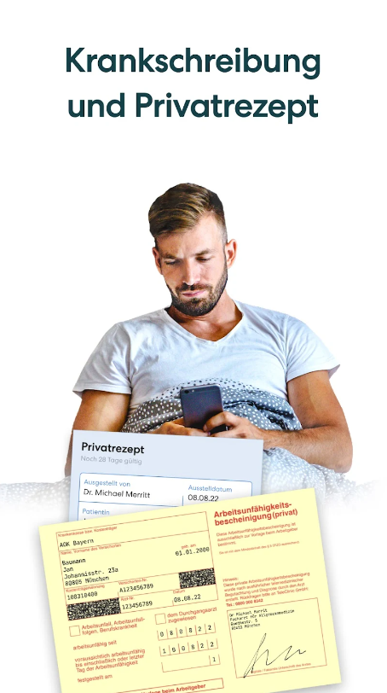
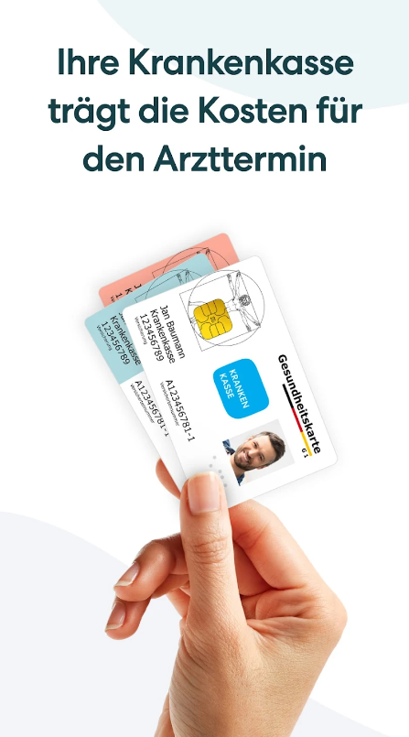
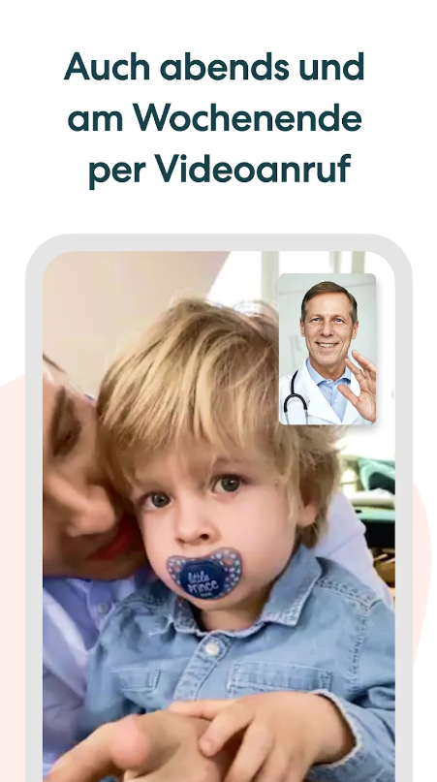
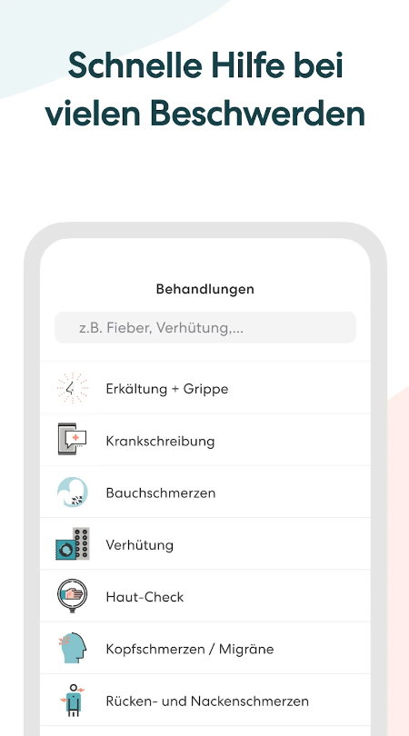
Teleclinic
Vier gute Gründe.
Notes:
Folie (neutral ohne Motiv / ohne Störer)

Slide 5
Teleclinic
Qualität steigern und Wartezeiten vermeiden.
Notes:
Folie (neutral ohne Motiv / ohne Störer)

Slide 6
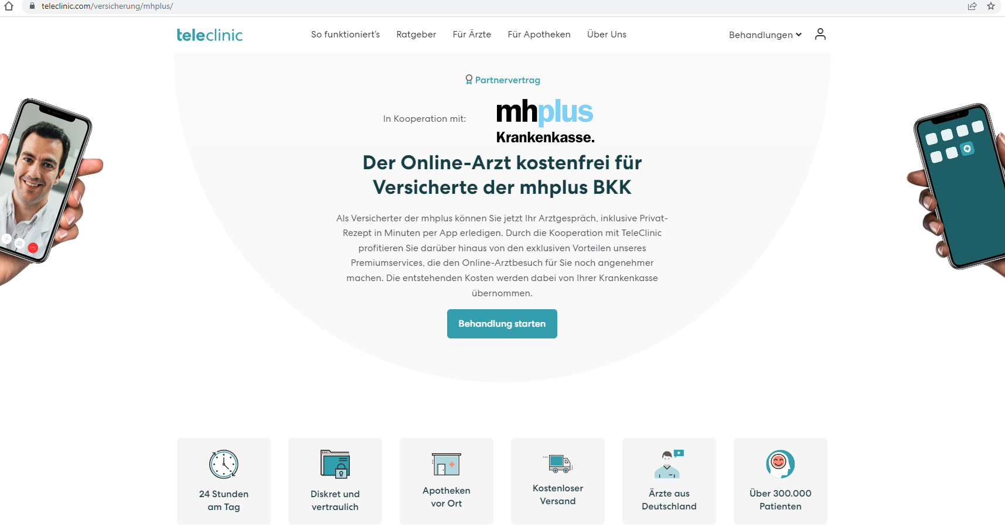
Teleclinic
Zugang einfach über die App oder direkt über die mhplus-Homepage.
Notes:
Folie (neutral ohne Motiv / ohne Störer)

Slide 7
Teleclinic
Premiumangebot für mhplus-Versicherte
Notes:
Folie (neutral ohne Motiv / ohne Störer)

Slide 8
Vielen Dank für Ihre Aufmerksamkeit!
Mehr Infos: mhplus.de
Notes:
Startfolie (Neutral): Hier sollen eine lange und eine kurze Zeile stehen. Die weiß hinterlegte Überschrift kann hier zweizeilig werden. Die schwarz hinterlegte Überschrift bitte nur einzeilig setzen.

